Slide 1

[ SSO、JWT]
谢少评
2019.12.13

Slide 2

目录
1 sso简介
2 生活中的实例
3* 以jwt实现sso
4 demo展示
5 回顾总结
6* 如何与vulHunter进行数据交互

Slide 3
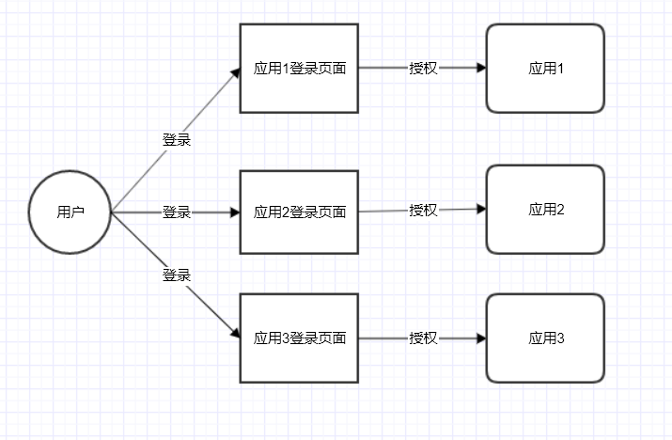
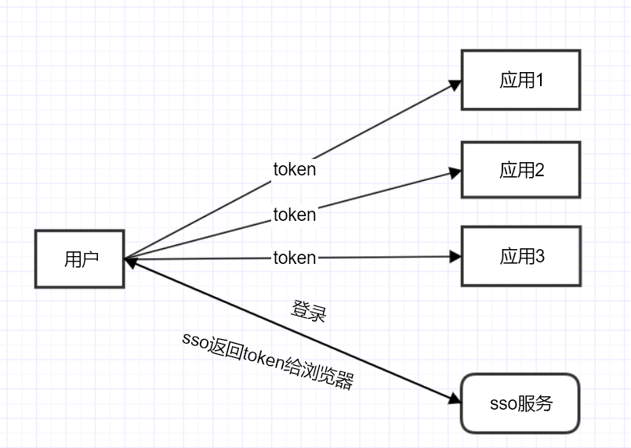
1、简介
在企业发展初期，企业使用的系统很少，通常一个或者两个，每个系统都有自己的登录模块，运营人员每天用自己的账号登录，很方便。
但随着企业的发展，用到的系统随之增多，运营人员在操作不同的系统时，需要多次登录，而且每个系统的账号都不一样，这对于运营人员来说，很不方便。
于是，就想到是不是可以在一个系统登录，其他系统就不用登录了呢？这就是单点登录要解决的问题。

Slide 4
1、简介
单点登录英文全称Single Sign On，简称就是SSO。它的解释是：在多个应用系统中，只需要登录一次，就可以访问其他相互信任的应用系统。

Slide 5
2、生活中的实例
高德：https://www.amap.com/
淘宝：https://www.taobao.com/
天猫：https://www.tmall.com/
阿里巴巴：https://re.1688.com/
飞猪：https://www.fliggy.com/
一淘：https://www.etao.com/
淘宝大学：https://daxue.taobao.com/
阿里百川：https://baichuan.taobao.com/
娱乐宝：https://yulebao.taobao.com/

Slide 6
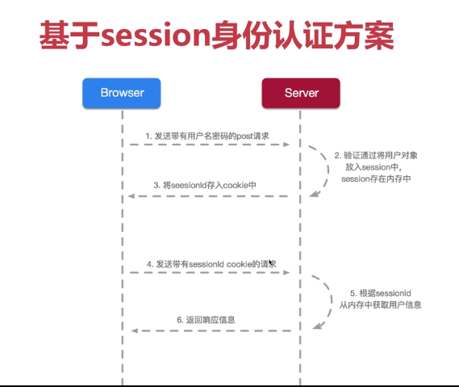
3、以jwt实现sso
3.1.传统的认证

Slide 7
3、以jwt实现sso
3.1.传统的认证
缺点：
1.sessio需要存在服务器内存中，这样就不能跨实例共享。当下一次请求被分发到另一个实例的时候，就会造成重新登录。
2.在高并发情况下，session放在内存中受限于内存的大小

Slide 8
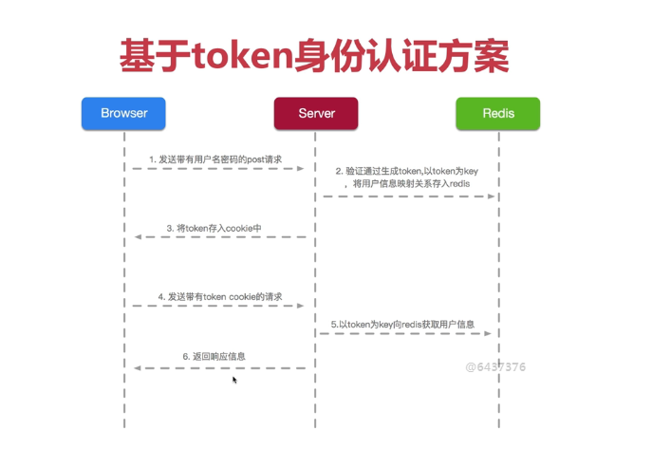
3、以jwt实现sso
3.2.基于token认证

Slide 9
3、以jwt实现sso
JWT:
1.(what)什么是JWT
2.(when)什么时候用
3.(where)在什么场景下用
4.(who)谁可以有
5.(how)怎么用

Slide 10
3、以jwt实现sso
JWT（JSON Web Token）是一个非常轻巧的规范。这个规范允许我们使用JWT在用户和服务器之间传递安全可靠的信息。

Slide 11
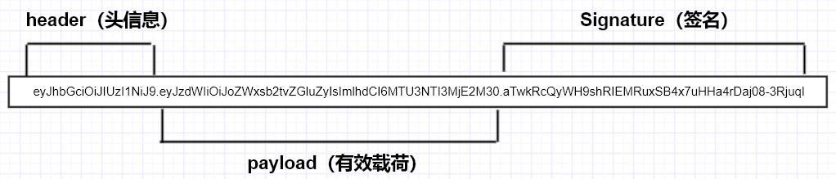
3、以jwt实现sso
1.头部(Header)头部用于描述关于该JWT的最基本的信息，例如其类型以及签名所用的算法等。这也可以被表示成一个JSON对象。
{
"alg": "HS256",
"typ": "JWT"
}

Slide 12
3、以jwt实现sso
2.载荷(playload)载荷就是存放有效信息的地方。这个名字像是特指飞机上承载的货品，这些有效信息包含三个部分
{
"iss": "发行人",
"exp": "到期时间",
"sub": "主题",
"aud": "用户",
"nbf": "在此之前不可用",
"iat": "发布时间",
"jti": "JWT ID用于标识该JWT"
}

Slide 13
3、以jwt实现sso
3.签证(signature):需要指定一个密码（secret）。该密码仅仅为保存在服务器中，并且不能向用户公开。然后，使用标头中指定的签名算法（默认情况下为HMAC SHA256）根据以下公式生成签名。
HMACSHA256(base64UrlEncode(header) + "." + base64UrlEncode(payload),
secret)
注：HMAC是密钥相关的哈希运算消息认证码（Hash-based Message Authentication Code）的缩写，对称加密
还有RSA加密算法，是一种非对称加密算法。

Slide 14
4、DEMO展示
远程(39.69.186.57)：
1.client1：
http://remote.yanxiaoping.top:8881/protected-resource
2.client2:
http://remote.yanxiaoping.top:8882/protected-resource
本地：
3.client1:
http://native.yanxiaoping.top:8881/protected-resource
4.client2:
http://native.yanxiaoping.top:8882/protected-resource

Slide 15
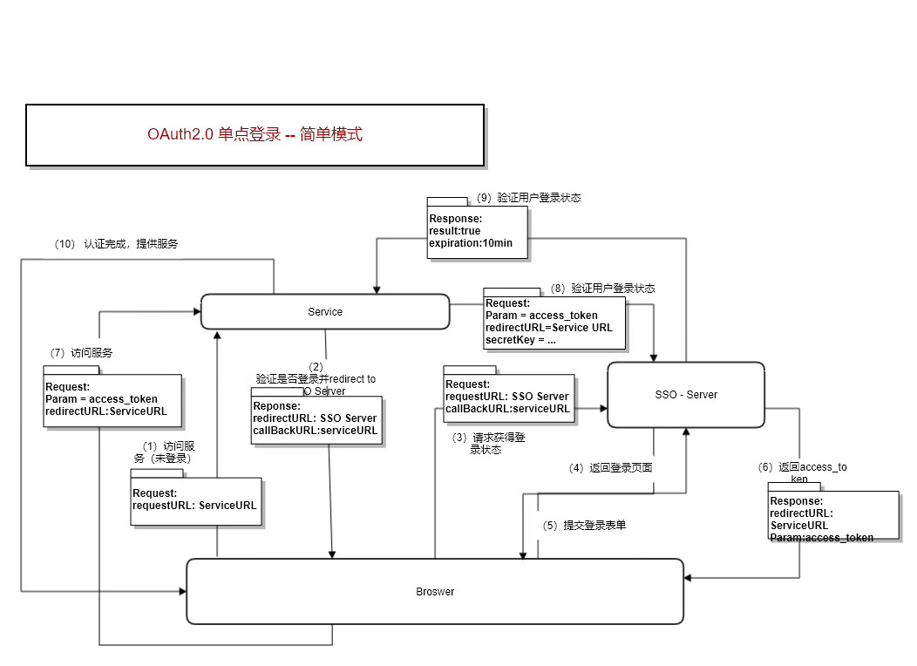

Slide 16
5、代码分析
2.从cookie中获取jwt，验证信息
客户端-1
1.访问客户端-1资源
6.再一次从cookie中获取jwt，验证信息
浏览器
3.认证失败，携带客户端-1的地址，让浏览器跳转到sso登录页面到
4.提交登录请求
5.验证登录信息，登录成功，将生成的jwt存在cookie中，让浏览器跳转到客户端-1页面
7.访问客户端-2资源
sso服务器
8.从cookie中获取jwt，验证信息
客户端-2

Slide 17
6、总结回顾
温故知新
1、SSO｛saml,oauth2.0,openid｝概念
2、JWT固定结构
header、playload、signature
3、JWT生成
JwtBuilder builder = Jwts.builder()
.setSubject(subject)
.setIssuedAt(now)
.signWith(SignatureAlgorithm.HS256, signingKey)
.setExpiration(calendar.getTime())
.setHeaderParams(map)
.setId("jwt-id");
4、JWT检验
Jwts.parser()
.setSigningKey(signingKey)
.parseClaimsJws(token)
.getBody() //获取Claims
.getSubject();
5、如何与vulhunter进行数据交互
6、... ...

Slide 18


谢谢观赏
WPS Office
Make Presentation much more fun
@WPS官方微博
@kingsoftwps

